Slide 1
ひな型リポジトリによる
プロジェクトの立上げと進め方
ルール・手順書
決まった道具
ひな型
リポジトリ
確認の道具
2026年10月30日（v0.6）
AI と進めるプロジェクトの共通の土台

Slide 2
AI の種類や担当者が変わっても、同じ手順・同じ確認方法でデータモデル設計から試作アプリ・説明資料まで進めるための共通の土台
1｜ひな型の目的
AI
Copilot
ひな型
ルール
手順書
決まった道具
確認の道具
同じ品質の
成果物
AI
Claude
データ定義書
試作アプリ
担当者
説明資料
解く課題
AI は会話をまたいで記憶しない
プロジェクト専用のスクリプトは使い回せない
確認手段がないと出来がばらつく
2
ひな型リポジトリ｜立上げと進め方

Slide 3
AI への指示とルール・手順書、成果物、道具の3層で構成し、成果物は道具で作って道具で確かめるリポジトリの構造
2｜リポジトリの構造
指示・ルール
AI が最初に読む
.github/
AI への指示
rules/
作業ルール
playbook/
5段階の手順書
AI
成果物
人がレビューする
docs/
定義書・資料の最新版
app/
試作アプリ・業務画面
道具
AI が使い、流す
doc_tools/
資料の道具
app/tools/
生成と確認
check_all.py
一括の確認
AI
3
ひな型リポジトリ｜立上げと進め方

Slide 4
文書を正とし、事実の入力と計算による判断を分け、確認手段で品質を担保し、指摘をルールとして蓄積する4つの原則
3｜ひな型の考え方
01
02
03
04
定義書が正
アプリは生成物
人は事実を入力
判断は計算
確認手段が
品質を決定
ルールのファイルが
記憶の代わり
項目の追加・変更は定義書を直してアプリを作り直し。アプリのコードだけで辻褄を合わせる変更の禁止
遅れ・良否などの判定の値を人に入力させず、閾値はマスタに保持。全件を同じ基準で比較
AI の出来は正解と比べる手段の有無で変動。点検・全画面の確認・PNG に合格するまで AI が自ら修正
AI は会話をまたいで記憶しないため、指摘と理由を rules/ に記録し、次の作業から適用
4
ひな型リポジトリ｜立上げと進め方

Slide 5
AI は JSON を直してスクリプトで定義書を作り、定義書からアプリを生成するため、体裁と構造が毎回同一になる仕組み
4｜定義書からアプリまでの流れ
定義書を作る（doc_tools/definition.py）
アプリを作る（app/tools/）
{ }
定義書
JSON
新しい版
点検
生成
試作アプリ
確認
人が直す正本
AI が修正
build で作成
誤り0件
モデル・管理画面
業務画面を追加
全画面・文言
業務画面の作成で見つかった定義書の不足は、定義書の版上げで反映
5
ひな型リポジトリ｜立上げと進め方

Slide 6
事象と課題から To-Be像・データモデル・試作アプリ・資料へ5段階で進め、各段階の確認と人の合意を次段階への移行条件とする進め方
5｜5段階の進め方
事象と課題
To-Be像
データモデル
試作アプリ
資料
1
合意
2
合意
3
合意
4
合意
5
合意
目指す姿・事象・
課題・解きたい判断
領域別の
To-Be像
データ定義書
業務画面
ダミーデータ
説明資料
課題と判断の一覧
To-Be像
テーブル一覧と1行の単位
画面一覧と閾値
ページ構成
人の合意が、次の段階に進む条件 確認方法は playbook/ の各段階に記載
6
ひな型リポジトリ｜立上げと進め方

Slide 7
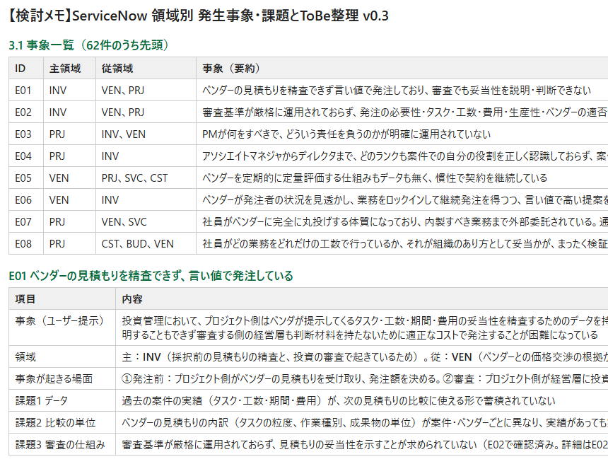
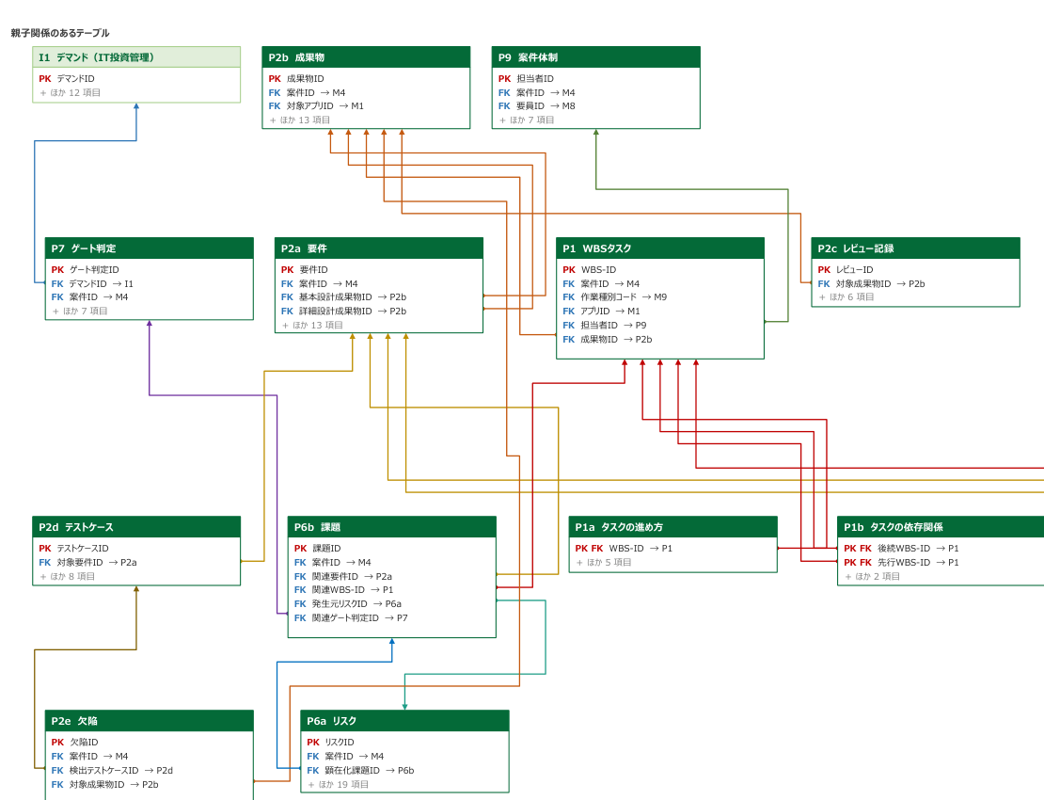
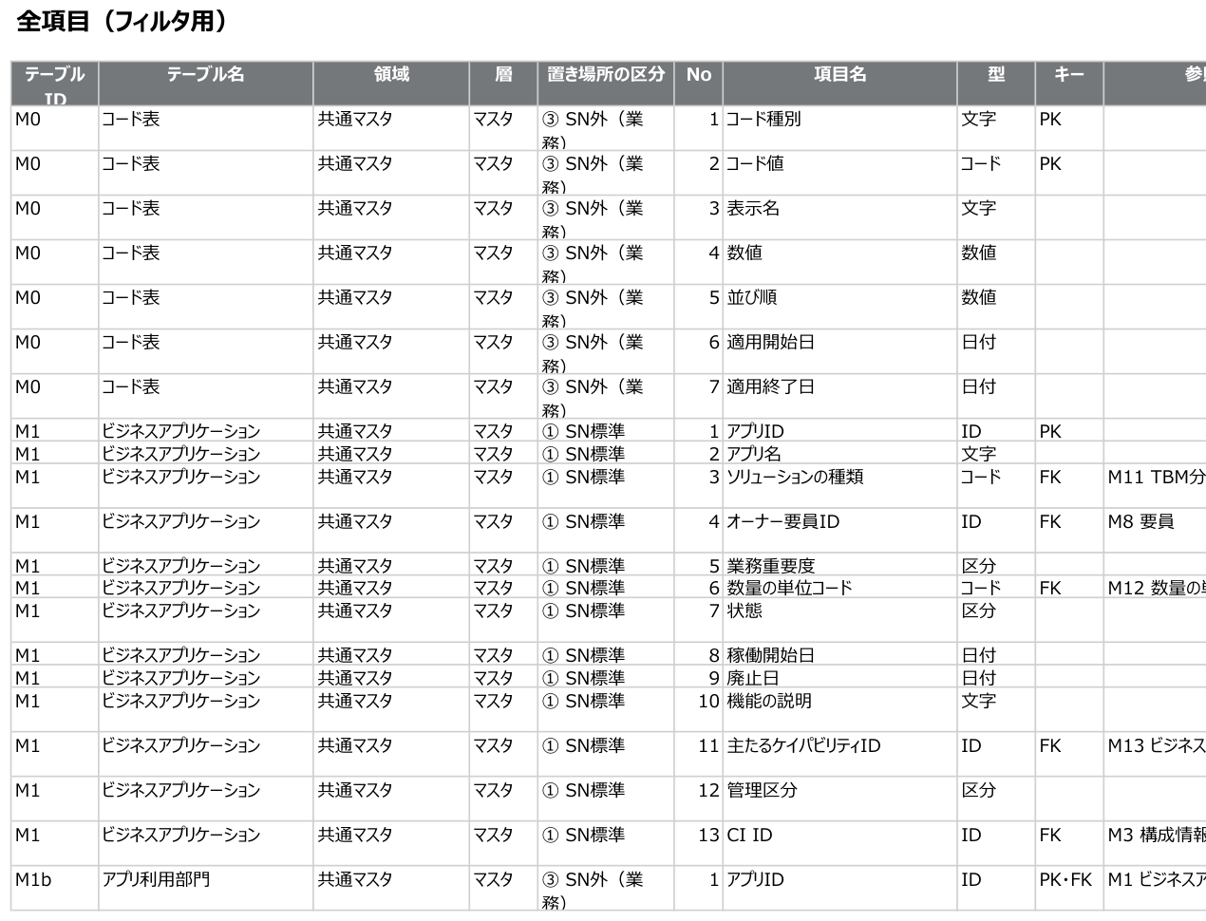
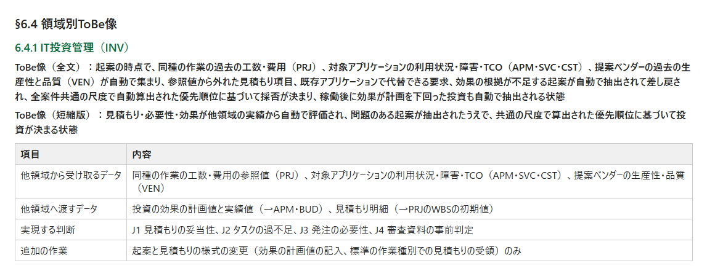
ITマネジメント高度化では、事象62件の課題から領域別の To-Be像を描き、それを実現する84テーブル・786項目のデータ定義書まで作成
6｜成果物の実物（段階1〜3）
1 事象と課題
2 To-Be像
3 データモデル
62件
8領域
領域ごとの図
84テーブル
現場の事象を8領域で整理し、課題と解きたい判断を導出
判断・データ・自動化の形で書いた領域別の To-Be像
テーブルの親子関係を描いた概念データモデル
786項目の型・キー・参照先まで定めたデータ定義書
7
ひな型リポジトリ｜立上げと進め方

Slide 8
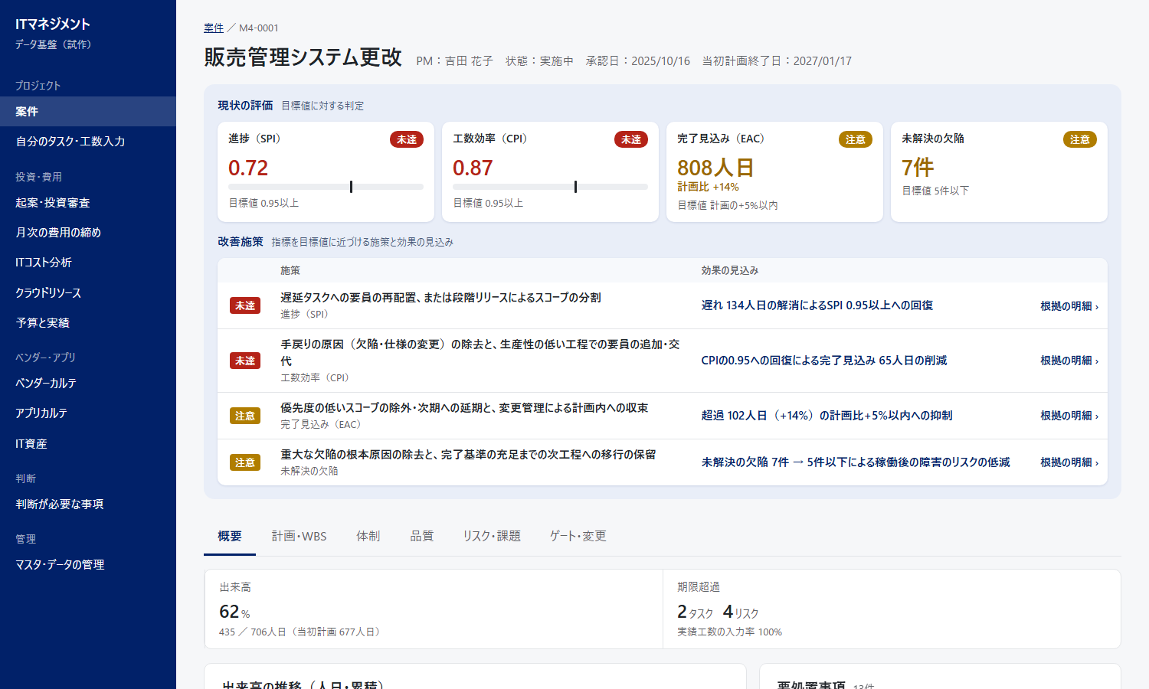
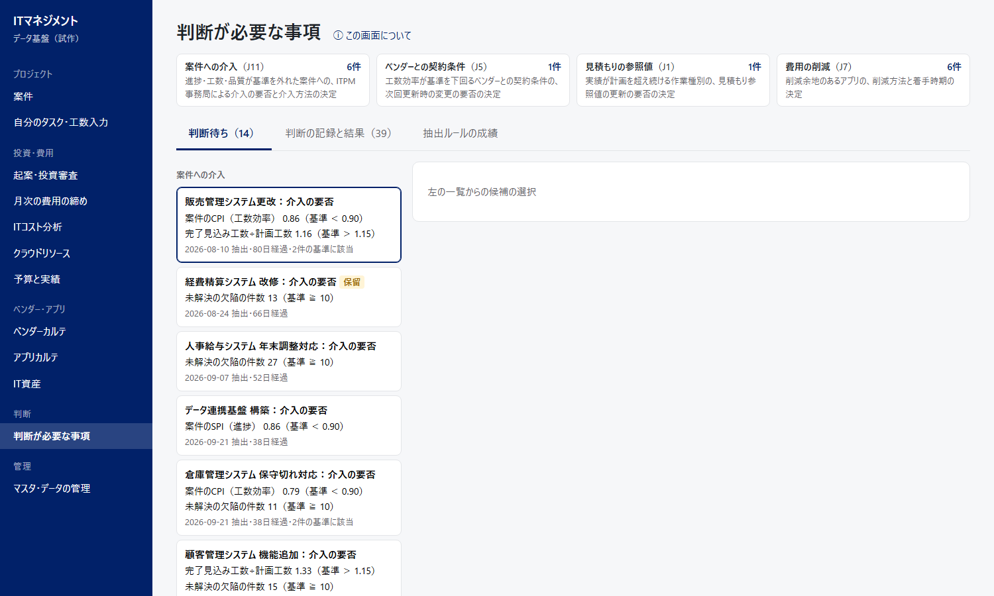
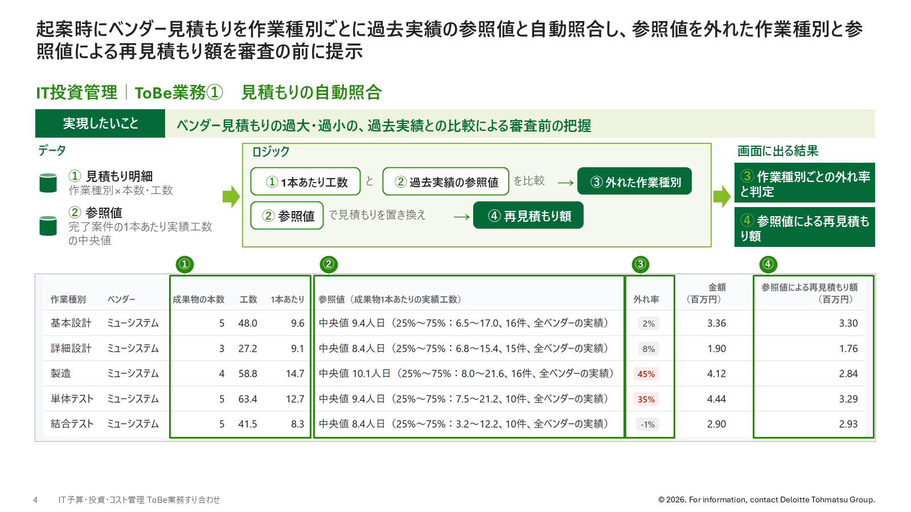
データ定義書から生成した器の上に、判断に必要な形の業務画面を業務の単位で作り、その画面を使って1件1ページの説明資料まで作成
7｜成果物の実物（段階4・5）
4 試作アプリ（業務画面）
判断が必要な事項
見直し候補の自動抽出と推奨
5 資料
1件1ページ
データ → ロジック → 画面の順に説明
9画面 定義書から生成した器の上に、業務の単位で作成
8
ひな型リポジトリ｜立上げと進め方

Slide 9
ひな型からリポジトリを作り、メンバー・環境・初期設定を整えたうえで、手順書の第1段階から AI に依頼する立上げの手順
8｜プロジェクトの立上げ手順
「playbook に沿って、1. 事象と課題から始めたい。テーマは〜」
サンプルの削除
自分の定義書と画面の完成後
AI への最初の依頼
手順書の第1段階からの依頼
初期設定
README とシステム名の変更
環境の準備
clone・pip install・check_all.py の全 OK
6
メンバーの追加
チームに Write の権限。Copilot は各自のライセンス
5
リポジトリの作成
「Use this template」で private のリポジトリ
4
3
2
1
9
ひな型リポジトリ｜立上げと進め方

Slide 10
段階ごとに範囲・成果物の単位・確認方法・止める所を伝える依頼の型で、AI の先走りと手戻りを防止
9｜AI への依頼の型（段階1〜3）
依頼の例（〈〉は差し替える部分）
伝えること
「playbook の『1. 事象と課題』で進めたい。テーマは〈テーマ〉、対象は〈業務・組織〉。気づいていない事象の候補を領域ごとに出してほしい。起きているかは私が答える。To-Be像にはまだ進まないで」
対象の範囲
1 事象と課題
候補を出させ、人が答える
先に進ませない
「私が実現したいことは〈実現したいこと〉。合意した課題と目指す姿を突き合わせて、領域ごとの To-Be像を『どの判断を、どのデータで、どう自動化するか』の形で書いて。データモデルにはまだ進まないで」
実現したいこと（人が示す）
2 To-Be像
判断・データ・自動化の形
先に進ませない
「合意した To-Be像から、データ定義書のテーブル一覧を作って。各テーブルに層・1行の単位・正とする所を書き、項目はキーだけでよい。definition.py check で誤り0件にしてから見せて」
テーブル単位から
3 データモデル
書いてほしい欄
確認方法
10
ひな型リポジトリ｜立上げと進め方

Slide 11
試作アプリは判断する人と判断から、資料は会議の段階から頼み、どの段階でもルールの読み込みと結果の原文での報告を添える依頼の型
10｜AI への依頼の型（段階4・5と共通の一言）
依頼の例（〈〉は差し替える部分）
伝えること
「定義書から器を作ったうえで、〈業務〉で〈誰〉が〈何〉を判断する画面を作りたい。まず画面一覧（使う人・場面・判断）を出して。画面には問い・診断・原因・推奨を置き、判定が出るダミーデータも作って。定義書に無いデータは仮置きして一覧にして」
判断する人と判断
4 試作アプリ
画面一覧を先に
不足の一覧
「〈会議〉は〈イメージ合わせ〉の段階。rules の資料の書き方を全部読んでから、各ページのリード文だけの構成案を先に出して。体裁は docs の〈テンプレート〉に合わせ、作ったら全ページを PNG で確かめて」
会議の段階
5 資料
構成案を先に
体裁と確認方法
どの段階でも
添える一言
「作業の前に rules/README.md と
関係するルールを読んで」
「終わったら check_all.py の結果を
そのまま報告して」
「今の指摘を、理由つきで
rules/ に書いて」
11
ひな型リポジトリ｜立上げと進め方

Slide 12
業務の判断は人が決め、作成と確認は AI が担う役割分担により、AI のもっともらしい決定による手戻りを防止
11｜人と AI の役割分担
人：決める
AI
AI：作る・確かめる
事象の有無の回答、課題と判断の合意
事象と課題
事象の候補の提示、目指す姿の仮置き
実現したいことの提示、To-Be像の合意
To-Be像
To-Be像の案の作成、目指す姿との突き合わせ
テーブルの切り方・1行の単位・正とする所
データモデル
定義書の作成・点検
画面一覧・閾値・判断の読み取りやすさ
試作アプリ
器の生成、計算・画面・ダミーデータの実装
会議の段階・ページ構成・色の使用
資料
スクリプトでの作成、PNG での確認
削除・外部送信の可否、指摘
全段階
確認結果の原文での報告、指摘のルール化
12
ひな型リポジトリ｜立上げと進め方

Slide 13
AI の出来を左右するのは人のレビューであり、段階の飛ばし・単位の曖昧さ・判断の丸投げ・確認の省略を止める6つの点検ポイント
12｜品質を守るために人が押さえるポイント
1
2
5
3
事象と課題
To-Be像
データモデル
試作アプリ
資料
4
6
全段階
1
段階の飛ばしの禁止
課題と To-Be像の合意前にデータモデルに着手させない
4
確認結果の原文での報告
NG の放置と「OK」への言い換えの確認
2
単位と正とする所の確認
二重計上と、正とする値をめぐる対立の防止
5
定義書を正とする変更
アプリだけで辻褄を合わせた変更の差し戻し
3
判定・閾値・色の人による決定
AI の仮置きの値をそのまま採用しない
6
指摘のルール化
指摘と理由を rules/ に記録させ、索引を確認
13
ひな型リポジトリ｜立上げと進め方

Slide 14
依頼から確認・レビュー・ルール化までを1回の作業の単位として回し、指摘をルールに蓄積してひな型ごと育てる運用
13｜作業の回し方とチームでの運用
チームでの運用
作業の依頼
作業の前の Pull、直後の Push
同じファイルの同時編集の衝突を防止
レビュー・ルール化
ルールの読込
1回の
作業
Excel・pptx の同時編集の回避
変更を混ぜられないため、担当者を決めてから編集
結果の報告
AI による作成
ひな型への還元
汎用的な指摘と道具の改良をひな型に反映
check_all.py
14
ひな型リポジトリ｜立上げと進め方

Slide 15
ユーザーの指摘を理由つきで rules/ に記録し、次の作業からはどの AI も同じ指摘を受けずに済む、指摘がルールになった実例
14｜指摘がルールになった実例
ユーザーの指摘
「K1とかK2とかってなんですっけ、意味がないなら消して」
「全体的にフォントサイズが小さくなってきている」
「いかにもAI感が出る」
「どこに注目すべきなのか、ぱっと視覚的に理解できるか」
rules/ に記録（理由つき）
説明資料の文章 9
内部の番号・対応づけの注記を出さない
pptx の体裁 2
本文は14pt を基本にし、収まらなければ折り返す
説明資料の文章 7
ページ下部の注記・補足の一文を入れない
pptx の体裁 9
ページごとに図の形を変え、注目点を1つ作る
AI
AI
AI
次の作業から、どの AI も同じルールで作成
15
ひな型リポジトリ｜立上げと進め方

